Slide 1
Previdência Complementar do Servidor Público Federal
ABIN
Cícero Rafael Dias
Gerente de Atuária e Benefícios
Brasília – DF
08/janeiro/2019

Slide 2
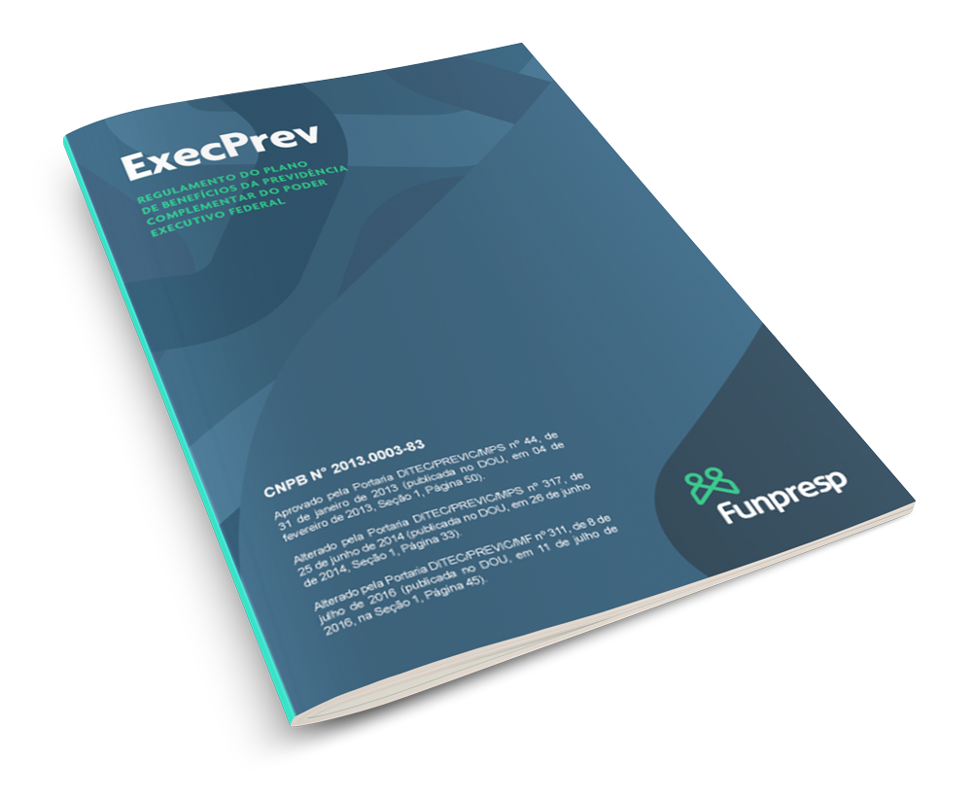
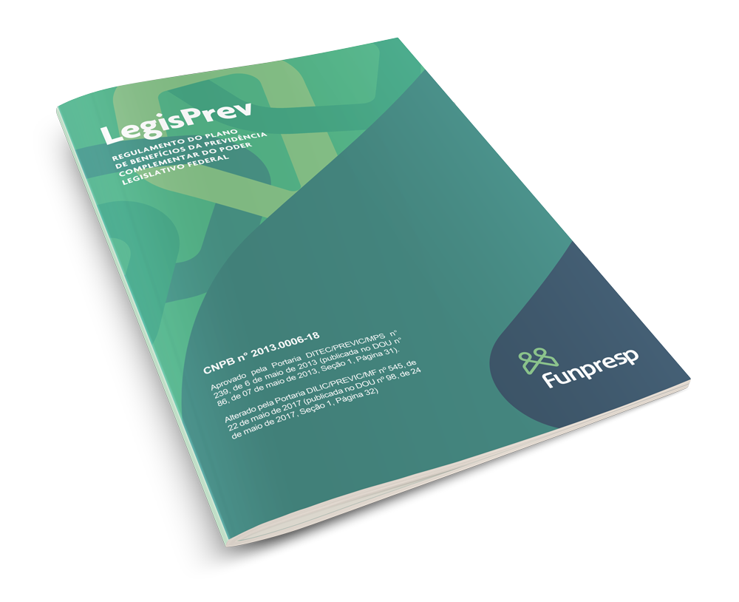
Sumário
2
1. Fundamentos e Aspectos Legais
2. Governança
3. Investimentos
4. Plano de Benefícios
5. Migração (MP 853)

Slide 3
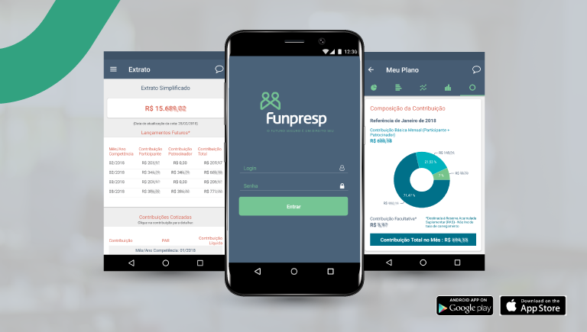




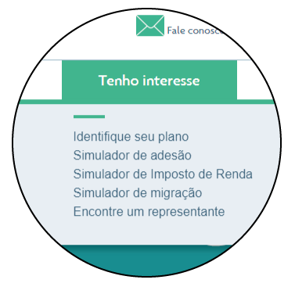
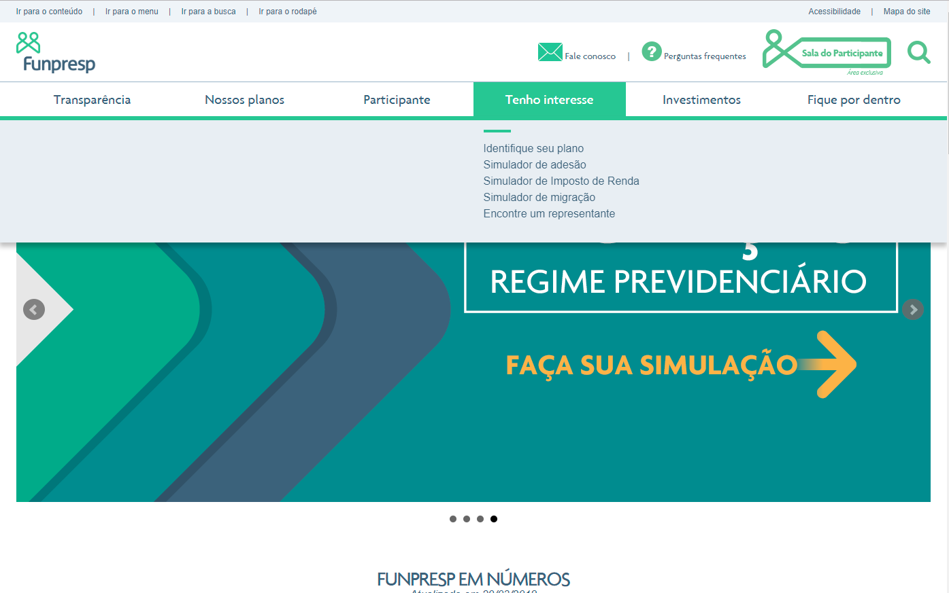
Funpresp para os Participantes
Aplicativo
Funpresp
Relatório Anual de Informações
2017
Curso EAD
a Previdência Complementar do Servidor Público Federal/ESAF
Portal FUNPRESP

Slide 4




Por que Aderir ao Plano de Previdência Complementar da Funpresp?
Exclusivo para o servidor público federal
Adesão facultativa
Contribuição Paritária
Menos taxas
(4,5%)
Mais rentabilidade
Gestão compartilhada
Contratação de empréstimo
Conta Individual
(extrato online)
Cobertura de
morte e invalidez
Dedução IR (20,5%)
10% s/Benefícios
Portabilidade
Contribuição Facultativa
ESCALA e EQUILÍBRIO
4
(02out2018)
Notes:
4

Slide 5

FUNPRESP EM NÚMEROS (51/2 anos)
Adesões
Rentabilidade de 91,17%
nos últimos 5 1/2 anos vs. 75,93%
72.675
12 meses
10,38%
Rentabilidade 2017
Funpresp: 10,82%
IPCA + 4%: 7,07%
85%
2018
10,38%
Adesão Automática
ExecPrev e LegisPrev
ExecPrev
LegisPrev
(186 Patrocinadores; DPU)
(CD; SF; TCU)
R$ 40 milhões
4 mil atendimentos/mês
Recursos Portados + Contribuições facultativas
Nº de Benefícios: 33
(16 pensões; 04 invalidez)
(R$ 246,24 a R$ 4.444,72)
R$ 64 milhões
300 EFPC/PGBL: Funcef,
Previ-BB, Petros; Bradesco, Itaú
Arrecadação Mensal
ExecPrev e LegisPrev
Patrimônio Financeiro R$ 1,364 Bilhões
98%
(2018: R$ 480 milhões)
Taxa de Adesão em 2018
Taxa de Carregamento (contribuição): 4,5% (2019)
Taxa de Administração (reserva): 0,0%
Taxa s/Contribuição Facultativa: 0,00%
Taxa de Saída/Cancelamento/Portabilidade: 0,00%
Taxa s/Benefícios: 0,00%
12.174
Servidores Migrados RPPS

Slide 6
1. Fundamentos e Aspectos Legais

Slide 7
Aspectos Legais
EC nº 41, de 2003 (plano de CD/Contribuição Definida)
Lei nº 12.618, de 2012 (teto + Funpresp)
Lei nº 13.183, de 2015 (Adesão Automática)
Lei nº 13.328, de 29/jul/2016 (reabriu prazo 2 anos para migração – até 29jul2018)
Decreto nº 7.808, de 2012
MP nº 853, de 26set2018 (reabre pela 3ª vez o prazo de migração até 29março2019)
(eficácia no Congresso até 06mar2019)
7. Portarias PREVIC nºs 604/2012 e 45/2014 (Estatuto e Convênio de Adesão)
8. Portarias PREVIC nºs 44/2013; 317/2014; e 311/2016 (Regulamento do Plano)
7
Notes:
7

Slide 8

REGIMES DE PREVIDÊNCIA NO BRASIL
Previdência Social
Regime Geral de
Previdência Social
(setor privado, INSS – art. 201)
Regime Próprio de
Previdência Social
(servidores civis – art. 40)
Regime de Previdência
Complementar
(facultativo; Capitalização;
Contrato - art. 202)
MILITARES
Entidades Abertas
Previdência Complementar
PGBL
(CNSP/Susep-MF)
(com fins lucrativos)
Entidades Fechadas
Previdência Complementar
(CNPC/Previc-MF)
(sem fins lucrativos)
(servidores públicos civis)
Notes:
08/01/2019
29º Congresso Brasileiro de Fundos de Pensão Discutindo Conceitos: Realidade de um Novo Tempo!
8
8

Slide 9
Regime Próprio de Previdência SOCIAL - RPPS
Média 80% salários
Teto RGPS
Ingresso até 2003
Ingresso entre 2003 e 2013
Ingresso após fev/2013
Renda Vitalícia (BSA)
Integralidade
(Último salário)
Média dos últimos salários
Média dos últimos salários, com limitação do teto
Valor da
Aposentadoria
R$
Contribuição sobre de 11% do salário
Contribuição sobre aposentadoria
Contribuição limitada a 11% do teto
Aposentadoria por Invalidez PROPORCIONAL e Pensão por Morte TEMPORÁRIA

Slide 10
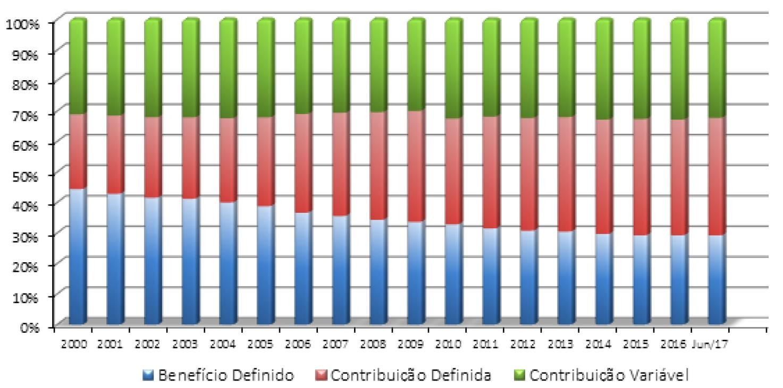
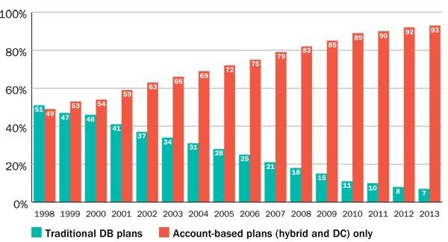
Modalidades dos Planos de Benefícios
Brasil: redução BD
BD
Conta Coletiva
Benefício previamente definido
CD
Conta Individual (extrato)
mesma Contribuição até o final
RPPS: integralidade; média 80%
Postalis; Petros; Funcef
PGBL; Funpresp
Contribuição pode aumentar
Benefício é função do Tempo de Contribuição e Rentabilidade
Déficit
Não tem déficit e excedente financeiro é para Conta do Participante
CD: 39% planos; 13% R$
Mundo: tendência CD
Contribuição de inativo (11%)
MP 805, 30out2017
EC nºs 3/1993; 20/1998; 41/2003.
Leis nºs 10887/2004; 9783/1999; 9630/1998; 8622/1993.
LEI Nº 10.887, DE 18 DE JUNHO DE 2004:
Art. 8º A contribuição da União para o custeio do regime de previdência (RPPS) será o dobro da contribuição do servidor ativo, devendo o produto de sua arrecadação ser contabilizado em conta específica.
Parágrafo único. A União é responsável pela cobertura de eventuais insuficiências financeiras do regime decorrentes do pagamento de benefícios previdenciários.

Slide 11
Fundamentos da Previdência Complementar
Padrão de vida pós aposentadoria, invalidez ou morte
Capitalização
Formação de reservas
Contribuição paritária do empregador (União)
Conta Individualizada
Plano de contribuição definida
Sem fins lucrativos
Renda complementar
Autônoma do RPPS
Ingresso após 2013

Slide 12
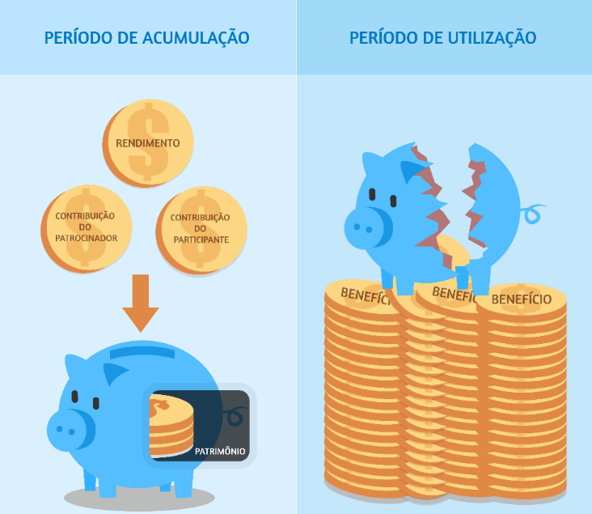


Fundamentos da Previdência Complementar do Servidor
Plano de
Contribuição Definida
Benefício de Aposentadoria Programada é função do saldo acumulado
Ingresso após 2013

Slide 13
Fundamentos da Previdência Complementar
Saldo do Participante na aposentadoria
Ingresso após 2013
Fase Acumulação
Fase Benefício

Slide 14

Funpresp e Lei nº 8.112/1990
Administra planos de previdência complementar dos servidores públicos federais dos poderes Executivo e Legislativo
Lei nº 8.112/1990
(RJU servidores civis União)
Patrocinador
Participante
Convênio
de Adesão
Termo de Inscrição
Planos de Benefícios
ExecPrev
LegisPrev
186 Patrocinadores
Lei nº 12.618/2012
(Teto RPPS; Funpresp)
Câmara, Senado e TCU
14

Slide 15

2. Governança

Slide 16

Funpresp-Exe – Quem somos?

Slide 17
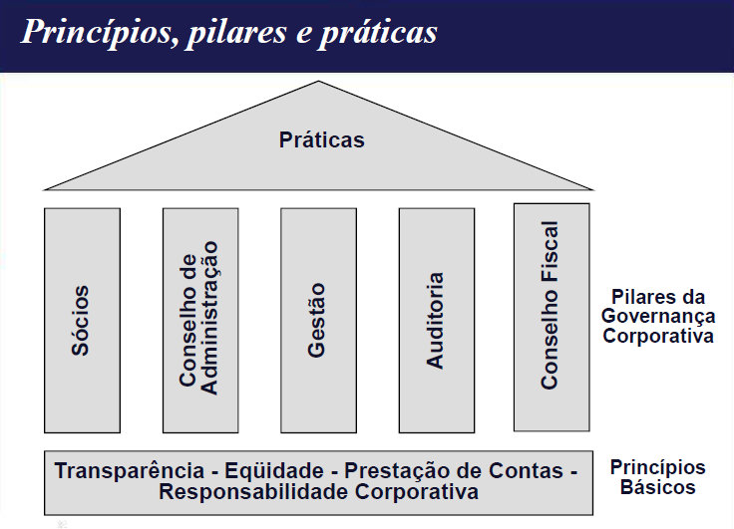
Governança
Participantes
Deliberativo

Slide 18

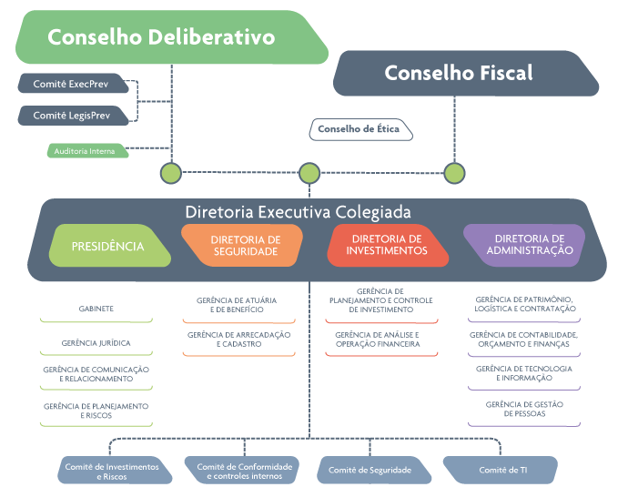



Governança
CNPJ e Orçamento Próprio
Autonomia administrativa-financeira
Fundação de direito privado
Natureza Pública
Órgão da Administração Indireta, vinculada ao MPDG
início: 04fev2013
18

Slide 19
ESTATUTO – Melhorias na Governança (aprovadas pelo CD em 23nov2018 – ainda pendentes nos Patrocinadores e PREVIC/MF)
PRINCIPAIS ALTERAÇÕES:
Requisitos para compor os Colegiados da Funpresp, inclusive Diretoria Executiva:
Ser servidor público de cargo efetivo
Ser participante dos planos de benefícios
Ter 36 meses de contribuição
Não exercer atividade político-partidária nos últimos 2 anos
Blindagem contra ingerência política – VOTO DA MAIORIA ABSOLUTA dos membros do CD:
Alteração do Estatuto
Alteração de Regulamentos dos planos de benefícios
Política de Investimentos; Política de Governança de Investimentos e Perfis de Investimentos
Investimentos acima de 5%
Política de Alçadas
Plano de Custeio dos planos de benefícios
Orçamento Anual
Planejamento Estratégico
Nomeação/Exoneração de Diretores
Incluiu Contrato de Desempenho para a Diretoria Executiva
Diretor de Investimentos: exigência de experiência de 3 anos no mercado financeiro
Processo Seletivo Público para escolha dos Diretores
Mandato de 4 anos para Diretores com apenas uma renovação alternada de 2 diretores a cada 2 anos

Slide 20
Instrumentos Estatutários/Gerenciais
Regimento Interno
Regulamento Eleitoral
Política de Alçadas
Código de Ética e de Conduta
Política de Gestão e Segurança da Informação
Política de Relacionamento c/Participantes
Política de Comunicação e Divulgação de Informações
Política de Investimentos
Manual dos Perfis de Investimentos
Orçamento
Demonstrações Contábeis
Plano de Custeio
Demonstrações e Pareceres Atuariais
Relatório Anual de Informações aos Participantes
Relatório de Controles Internos/CF
Regulamento do PGA/Plano de Gestão Administrativa
PROCESSO DECISÓRIO

Slide 21

Fiscalização e Controle
Plano é CD (não tem déficit/superávit)
PREVIC (2014): previsto no rol das 17 ESI (out/2017)
Regulação: CNPC/MF -> Comitê de Auditoria em 2019
Patrocinador (art. 25 LC 108, de 2001)
MPU (crimes)
CGU (Relatório de Gestão Anual)
TCU (DN nº 154/2016)
Criação da Gerência de Compliance (DE)
Auditoria Interna (CD)
Auditoria Independente
- Demonstrações Contábeis/Financeiras
Auditoria Atuarial Independente (2ª opinião)
CF/Conselho Fiscal
(i) Recomendações
(ii) Resoluções (determinações)
(iii) Relatório semestral de controle interno
21

Slide 22
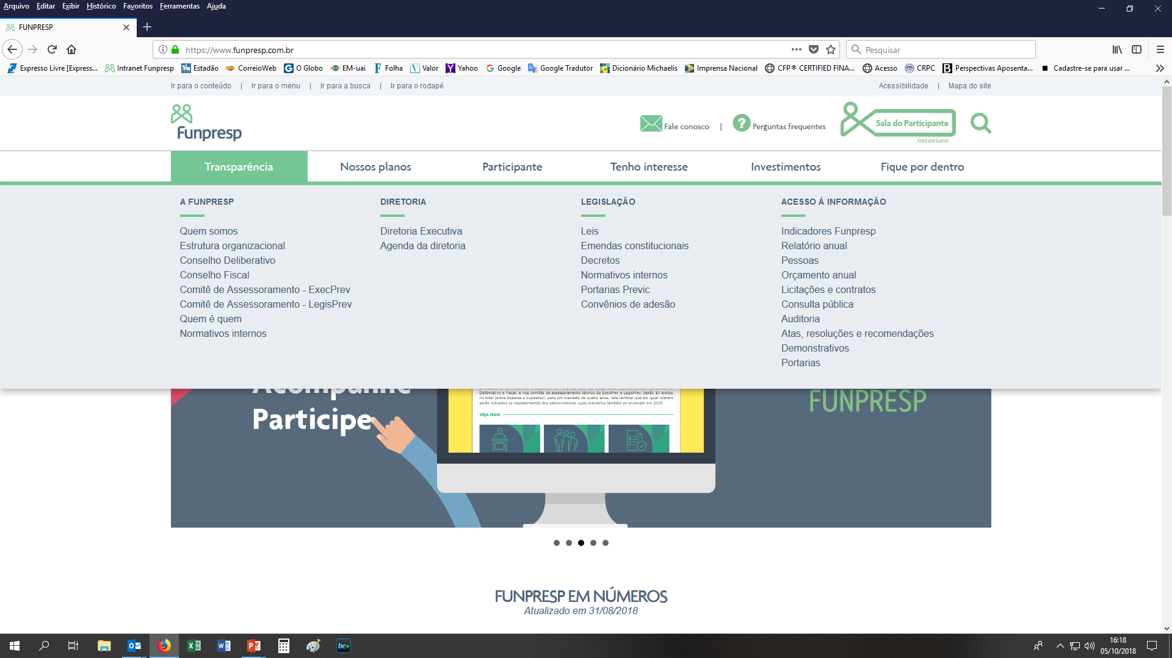
https://www.funpresp.com.br/
93% dos participantes consideram a Funpresp uma instituição respeitada porque há transparência na gestão.

Slide 23
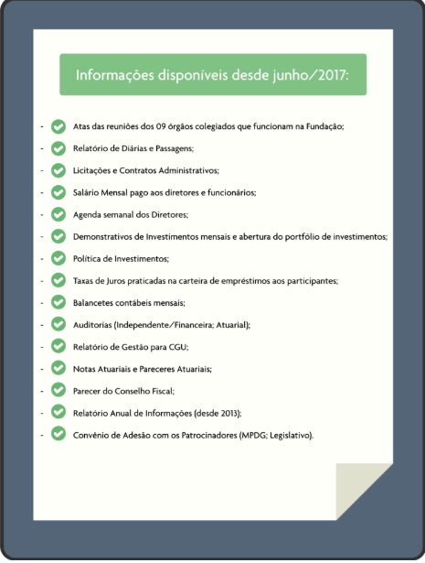
TRANSPARÊNCIA
Publicações - www.funpresp.com.br
Planos de Benefícios
Atos Legais (Regulamento, Estatuto, Convênio)
Plano de Custeio
Nota Técnica e Demonstrativo Atuarial
Auditoria Atuarial
Boletins e Relatórios
Boletim Informativo do Participante
Boletim dos Patrocinadores
Relatório Anual de Informações
Outros
Empréstimo – Entenda como Funciona
Simulador Imposto de Renda
Simulação de Adesão
Sala do Participante
Sala do Patrocinador
Sala da Governança
Extrato do Participante
Acesso à Informação
Atas dos Órgãos Colegiados (Conselhos e DE)
Agenda dos Diretores
Indicadores Funpresp
Demonstrativos Contábeis
Orçamento Anual
Auditoria Independente
Remuneração dos Diretores / Quadro de pessoal
Gastos com Diárias e Passagens
Plano de Cargos e Salários
Acordo Coletivo de Trabalho
Consultas Públicas
Licitações e Contratos
Atos Administrativos – Portarias, Editais
Investimentos
Políticas/Demonstrativos de Investimentos
Relatório dos Ativos Financeiros (Custódia)

Slide 24

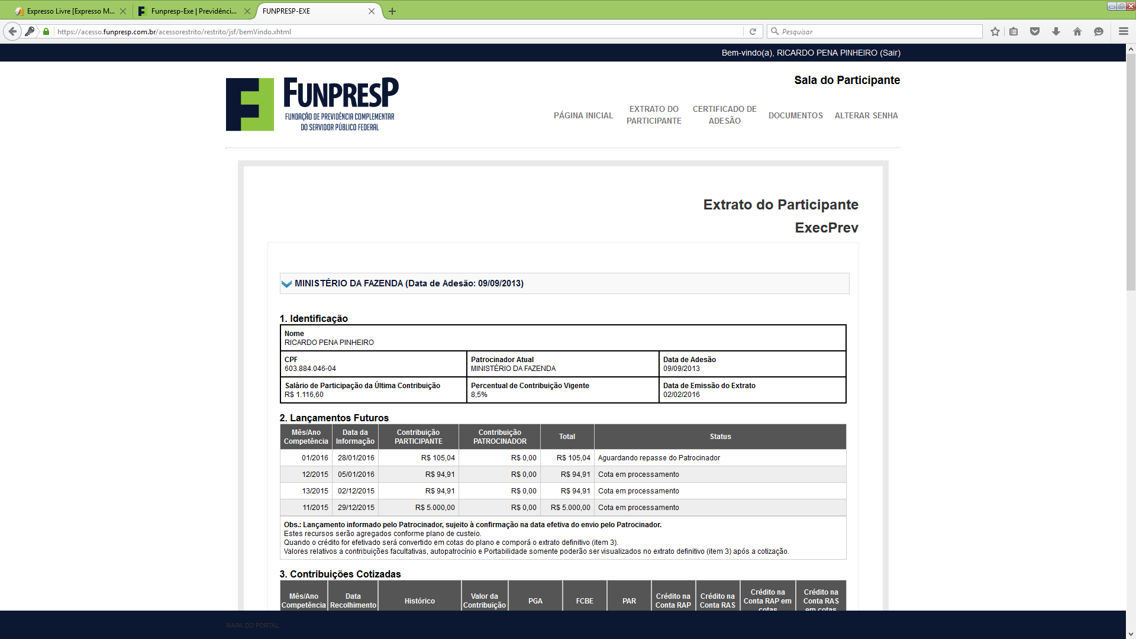
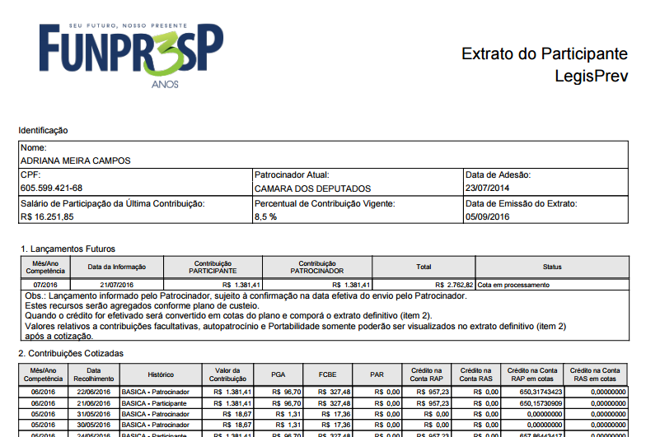
EXTRATO DO PARTICIPANTE
www.funpresp.com.br
92

Slide 25
3. Investimentos

Slide 26

FILOSOFIA DE INVESTIMENTOS
“A Funpresp-Exe, por meio de práticas que garantam o seu dever fiduciário em relação aos participantes, assistidos e patrocinadores, observa a modalidade do Plano CD/Contribuição Definia, suas especificidades e as características de suas obrigações.
O objetivo é a manutenção do equilíbrio temporal entre os respectivos ativos (direitos) e passivos (obrigações) por meio da obediência aos princípios da segurança, da rentabilidade, da solvência, da liquidez e da transparência.”
(Política de Investimentos, ExecPrev 2018-2022)

Slide 27







Estrutura de investimentos
Plano ExecPrev
Plano LegisPrev
Sistema de Cotas
Carteira terceirizada – 24%
Fundos de Investimento Multimercado (exclusivo)
Carteira Própria – 76%
Títulos Públicos Federais (marcado até o vencimento)
PERFORMANCE + PRESERVAÇÃO
27

Slide 28
Rentabilidade Consolidada
Posição: 31/12/2018
IPCA+4%a.a. | Carteira Preservação | Carteira Performance | Consolidada
35,66% | 46,06% | 58,95% | 48,80%
Patrimônio Líquido (R$ mil) | 1.028.169,78 | 335.931,51 | 1.364.101,29

Slide 29
PROCESSO DECISÓRIO DE INVESTIMENTOS
Princípios
Diretrizes
Limites
Política de Investimentos (Conselho Deliberativo)
Estratégia
(Comitê de Investimentos - RECOMENDAÇÃO)
Execução
(DIRIN – Gerência de Operações)
Monitoramento e Controle
(DIRIN – Gerência de Controle)
Macroalocação
Conformidade
Riscos
Análise
Operação
Registro
Monitoramento
Verificação dos Riscos
Custódia

Slide 30
PROCESSO DECISÓRIO DE INVESTIMENTOS
(GESTÃO & GOVERNANÇA)
REQUISITOS
Observância aos limites 4661CMN
Cenário Macroeconômico
POLÍTICA DE INVESTIMENTOS E ALÇADAS DE DECISÃO
Participação dos Comitês
Política de Alçadas
ANÁLISE DE RISCOS
Rating como suporte
Riscos: mercado; liquidez; crédito; operacional
Documentação (Nota Técnica)
Avaliação de Conflitos de Interesses
Segregação de Funções
ALM
Avaliação ex-ante
Risco de Imagem
OPERAÇÃO
Mesa c/gravação
Seleção dos ativos financeiros
Plataforma eletrônica
Rastreável
Gestão do Portfólio
Túnel da ANBIMA
MONITORAMENTO E CONTROLE
Acompanhamento Diário das Operações
Custódia
Relatório dos Ativos Financeiros (site)
Controle pelo CF
Capacitação/ Qualificação
Perfil Demográfico dos Planos de Benefícios
Divulgação da PI (prospectos)
Aprovação do CD

Slide 31
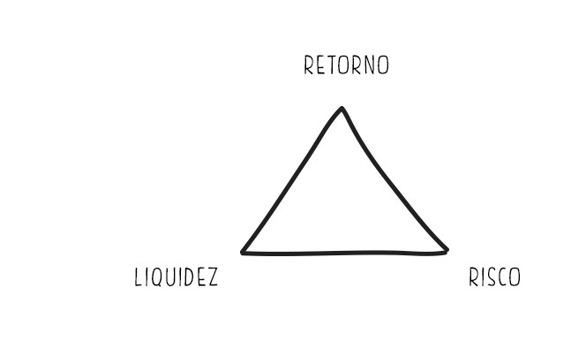
Limites de Aplicação dos Investimentos
Resolução CMN nº 4.661, de 2018
Segmentos de Aplicação
Renda Fixa
Limites de Investimentos
Operações c/Participantes
Estruturados
Alocação por Segmento
Alocação por Emissor
Renda Variável
Renda Variável
Imobiliário
Concentração por Investimento
Concentração
por Emissor
Investimento no Exterior
Imóveis

Slide 32
PORTFÓLIO: 97% em TPF
Alocação
Posição: 31/12/2018

Slide 33
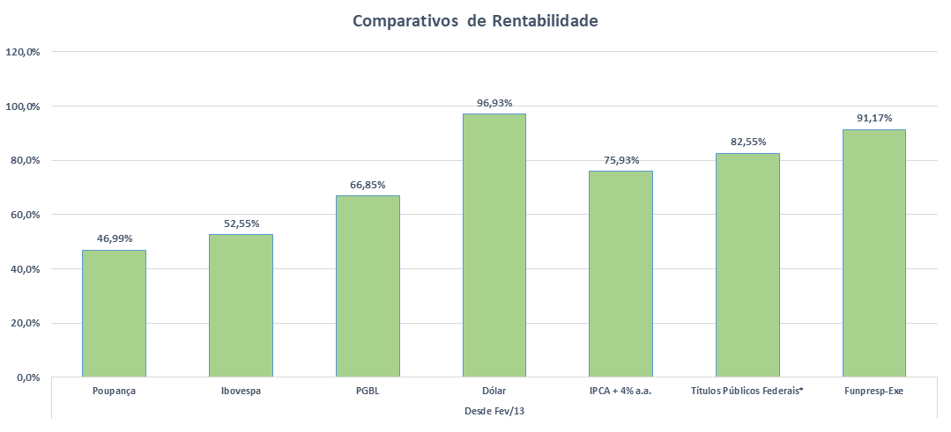
Investimentos – Comparação
Funpresp vs. Outros
Posição: 31/12/2018

Slide 34




Transparência nos Investimentos
Aplicação de Recursos
Gestão Financeira
Segurança
Princípios: retorno, segurança, liquidez, solvência e transparência
Qualificação e certificação na seleção de Dirigentes e Gestores
Gestão de Ativos e Passivos (ALM)
Política de Investimentos
Gestão de Riscos
PARTICIPANTE poderá escolher o PERFIL DE INVESTIMENTOS
Carteira própria e/ou terceirizada
Diretrizes e Limites prudenciais estabelecidos pelo CMN4661
Limite por IF: até 20% dos recursos
Contratação por Licitação com prazo máximo de 5 anos
Administradores externos: solidez, porte, experiência e custos
Governança: Paritária; Plano é CD (não tem déficit)
Gestão: Fundação Privada
REGIME DISCIPLINAR (Decreto nº 4.942/2003: INABILITAÇÃO, MULTA)
Prestação de Contas: Política de Investimentos; Auditoria Atuarial; Balancetes Contábeis (mensal); Auditoria Demonstr. Financeiras
Transparência: Relatório Anual; extrato on-line; Informações mensais à PREVIC
Fiscalização: PREVIC (2014); Regulação: CNPC/MF; Patrocinador; MPU (crimes); CGU (Relatório de Gestão Anual); TCU (DN nº 154/2016); Gerência de Compliance (DE); Auditoria Interna (CD); Auditoria Independente; CF (relatório de controle interno).
34
Notes:
34

Slide 35
4. Plano de Benefícios

Slide 36
Quem pode ser Participante da FUNPRESP ? (servidor público federal, concursado, na ativa)
Aposentadoria Integral
Aposentadoria pela média
Aposentadoria limitada
ao teto do INSS
(R$ 5.645,80)
Ingresso até 2003
Ingresso entre 2003 e 2013
Ingresso após 2013
Renda Vitalícia (BSA)
Ativo Alternativo
Ativo Alternativo
Ativo Alternativo
Ativo Normal
Ativo Alternativo
Sem contribuição do patrocinador
Ativo Normal
Com contribuição do patrocinador
Salário < Teto
Salário > Teto

Slide 37
Participantes da Funpresp - CLASSIFICAÇÃO
Os participantes do plano são classificados em:
Participante
Ativo Normal
Esteja submetido ao teto do RGPS;
Possua base de contribuição > ao teto; e
Contribuição Paritária do Patrocinador.
Participante
Ativo Alternativo
(mantém RPPS; igual PGBL)
Possua base de contribuição = ou < ao teto; ou
Não esteja submetido ao teto do RGPS.
Base de contribuição = Vencimento do servidor no cargo efetivo + vantagens pecuniárias permanentes + DAS.
37

Slide 38

Participante Ativo Normal - CONTRIBUIÇÃO
Contribuição Básica: 8,5%, 8,0% ou 7,5% do Salário Participação (SP)
Contribuição Básica
Participante + Patrocinador
8,5% + 8,5% = 17,0%
(participante) (patrocinador) ( 100% )
Seguradora
RAP
75,06%
FCBE
17,94%
PGA
...4,5%
PAR
(opcional)
Seguradora
Reserva Acumulada pelo Participante
Fundo de Cobertura de Benefícios Extraordinários
Despesas Administrativas
(taxa de carregamento)
7,0% -> 4,5% (12 anos)
Salário de Participação = Remuneração - Teto

Slide 39
Participante Ativo Alternativo - CONTRIBUIÇÃO
Contribuição Alternativa
Participante
Contribuição Mínima
R$ 101,42
Seguradora
Alíquotas de contribuição
7,5%
8,0%
8,5%
RAS
93%
PGA
7%
PAR
(opcional)
Seguradora
7,5% x 1.352,20 = 101,42
Reserva Acumulada Suplementar
Despesas Administrativas
(taxa de carregamento)
Invalidez e/ou
Morte
Salário de Participação escolhido pelo participante
Salário de Participação mínimo de R$ 1.352,20.

Slide 40

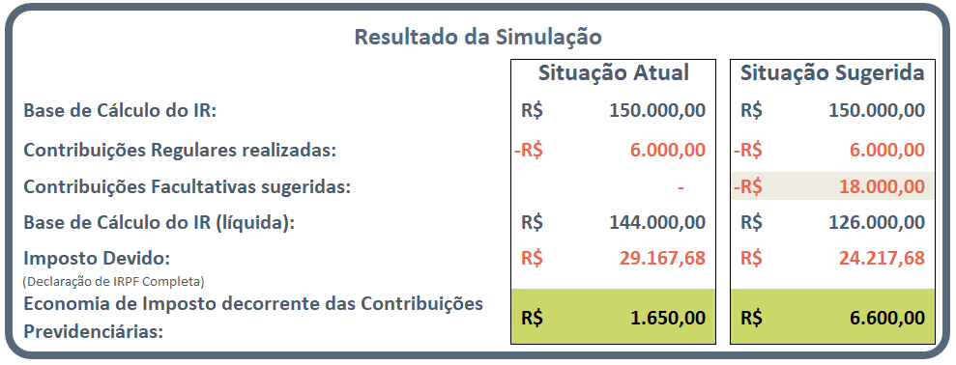
Dedução Fiscal
Durante a fase de contribuição
Dedução de TODAS as contribuições da base de incidência do IRPF
Limite de até 20,5% (8,5%+12%) dos Rendimentos Tributáveis
Inclusão na dedução:
CONTRIBUIÇÃO BÁSICA/ALTERNATIVA
CONTRIBUIÇÃO FACULTATIVA/PAR (sem taxa de carregamento)
Benefício Fiscal

Slide 41
Extrato de Contribuições

Slide 42
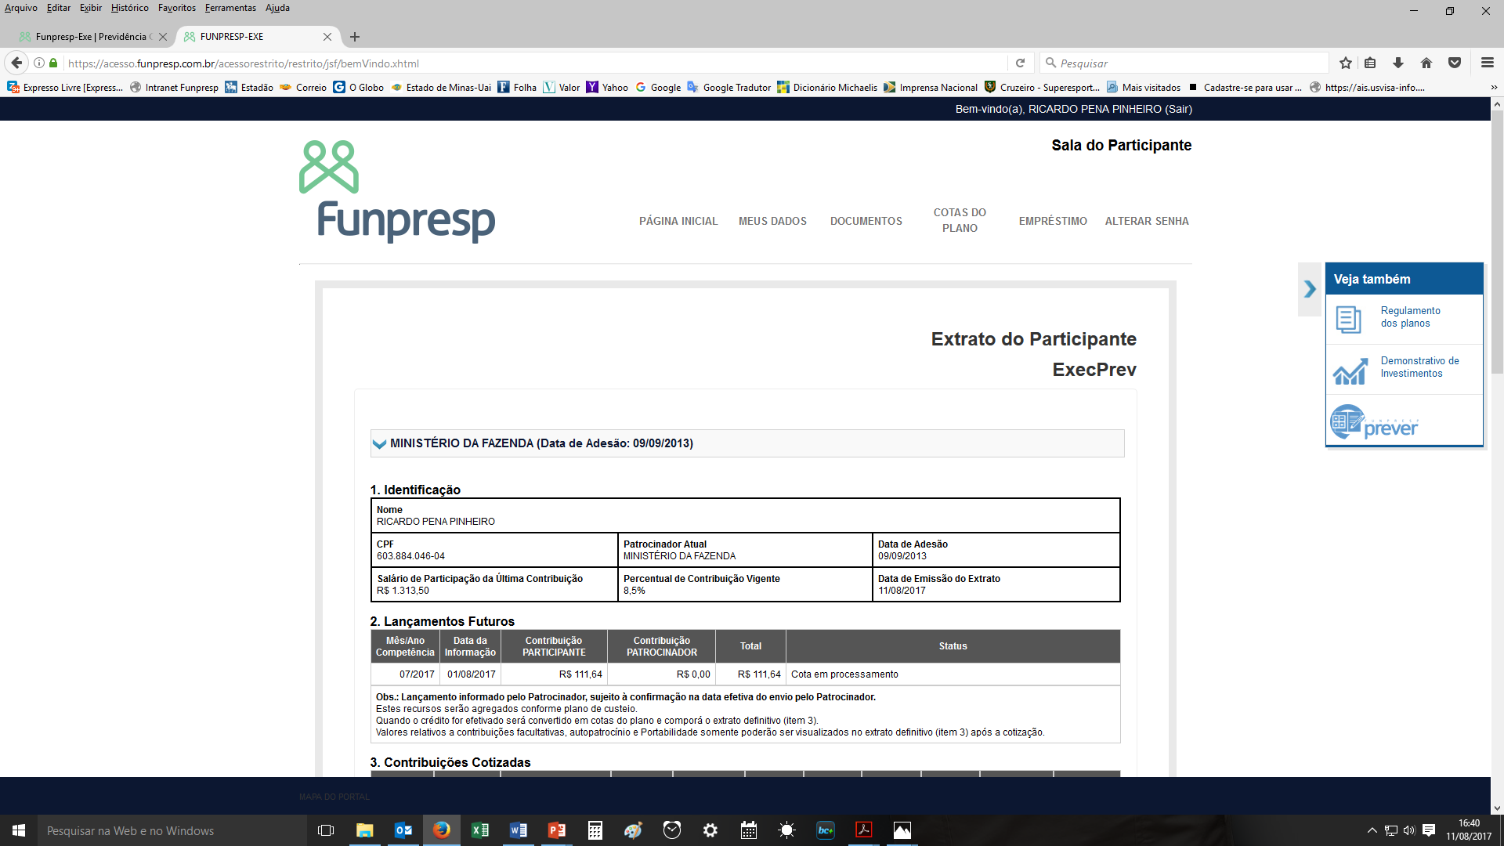

Simulador da Funpresp

Slide 43
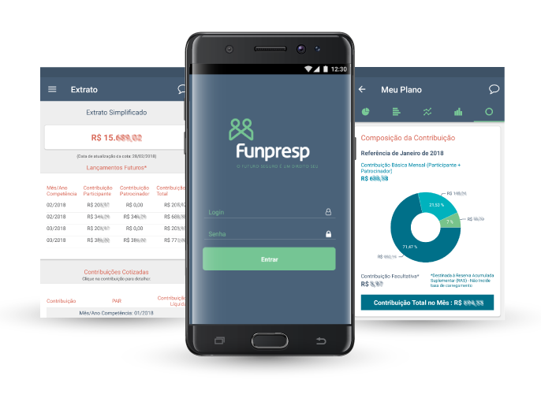
Aplicativo Funpresp
O aplicativo da Funpresp é o grande lançamento para os participantes e assistidos. Na plataforma mobile, eles podem conferir o próprio perfil, ter acesso ao extrato da reserva previdenciária, acompanhar a rentabilidade do plano e a composição da contribuição. Também é possível checar a Parcela Adicional de Risco, que cobre casos de invalidez e morte, se contratada pelo servidor. Em breve, será possível contratar empréstimos pelo aplicativo.
O app já está disponível nas plataformas IOS e Google Play, para acessá-lo basta fazer o download e utilizar o mesmo login e senha da Sala do Participante.

Slide 44
BENEFÍCIOS PREVIDENCIÁRIOS: Aposentadorias/Pensão (7) + Institutos (4)
Benefício Mínimo:
R$ 270,44 ou Pagamento Único.
Aposentadoria Normal
Aposentadoria Especial
Benefício de Sobrevivência
Aposentadoria por Invalidez
Ativo Normal
Pensão por Morte (2)
(ativo e assistido)
60
80
IDADE
Renda Certa (AN)
Renda Vitalícia (BSA)
Ativo Alternativo
Benefício Suplementar
(sem contrapartida do Patrocinador)
Contribuições Alternativas
Portabilidades
44
Contribuições Facultativas

Slide 45
Benefício Previdenciário
Participante Ativo Normal
Concessão (resgate 25%)
Expectativa Média de Vida
Adesão
... 120+
Período de Acumulação
Aposentadoria/Pensão
Benefício de Sobrevivência
(vitalício - 80%)
Renda Vitalícia (BSA)
FCBE
PAR
(facultativa)
RAP
FCBE (obrigatório)
Invalidez
Morte
Benefício Previdenciário: Renda Certa + Renda Vitalícia

Slide 46
Benefício Previdenciário
Participante Ativo Alternativo
5 anos ou expectativa média de vida
Concessão (resgate 25%)
Adesão
Período de Acumulação
Aposentadoria/Pensão
(renda certa)
Invalidez
Morte
PAR
(facultativa)
RAS
Benefício Previdenciário: Renda Certa
Notes:
46

Slide 47
Pensão por Morte
Lei 8.112/90 - RPPS
Pensão por morte vitalícia
Independente do tempo de casamento e de contribuição
Lei 13.135/15 RPPS
Pensão por morte temporária
tempo casamento: 24 m
tempo contribuição: 18 m
Temporária a depender da idade do cônjuge
Independente da idade do cônjuge
Funpresp
Pensão por morte vitalícia
Concessão vinculada ao RPPS
Manutenção da pensão desvinculada ao RPPS
Temporária por 4 meses se não atingir os requisitos

Slide 48
Benefício Previdenciário
Aposentadoria por Invalidez (independe de saldo)
$$[Média\left(BC80\%\right)−RPPS]×\frac{\%MC}{8,5\%}$$
[𝑀é𝑑𝑖𝑎(𝐵𝐶80%)−𝑅𝑃𝑃𝑆]×(%𝑀𝐶)/(8,5%)
Pensão por Morte de Ativo (independe de saldo)
$[Média\left(BC80\%\right)−RPPS]×\frac{\%MC}{8,5\%}×$70%
[𝑀é𝑑𝑖𝑎(𝐵𝐶80%)−𝑅𝑃𝑃𝑆]×(%𝑀𝐶)/(8,5%)×70%
Pensão por Morte de Assistido (independe de saldo)
$$\frac{RAS+PAR}{Fator (Exp, i\%)}$$
(𝑅𝐴𝑆+𝑃𝐴𝑅)/(𝐹𝑎𝑡𝑜𝑟 (𝐸𝑥𝑝, 𝑖%))
Aposentadoria Normal
$$\frac{RAP+AEAN}{Fator (Exp, i\%)}$$
(𝑅𝐴𝑃+𝐴𝐸𝐴𝑁)/(𝐹𝑎𝑡𝑜𝑟 (𝐸𝑥𝑝, 𝑖%))
Benefício suplementar
70% x Benefício do Assistido
Ativo Normal
Ativo Normal
Ativo Normal
Ativo Normal
Ativo Normal ou Alternativo

Slide 49
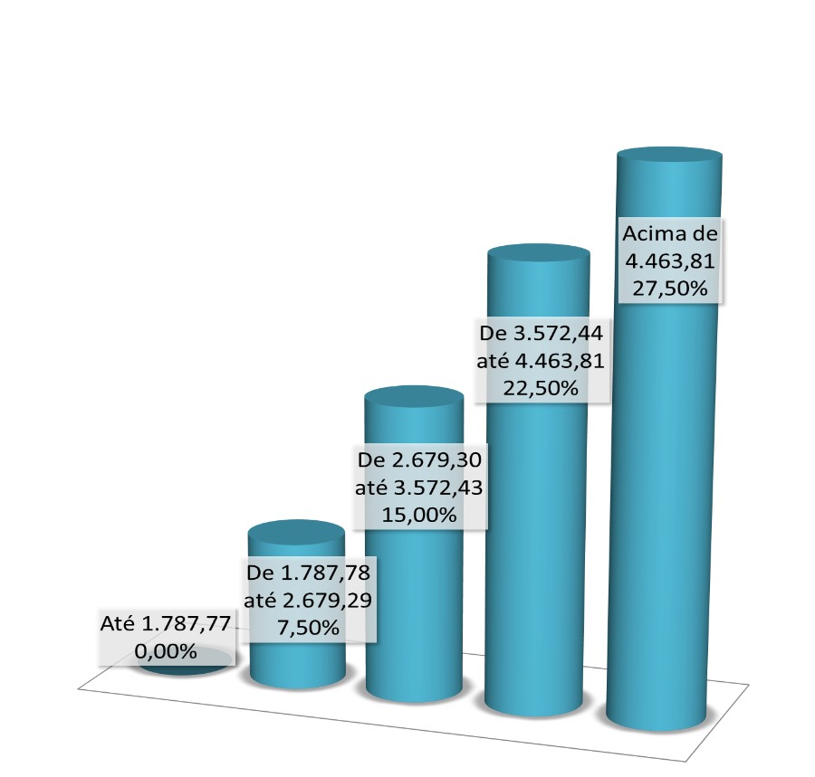

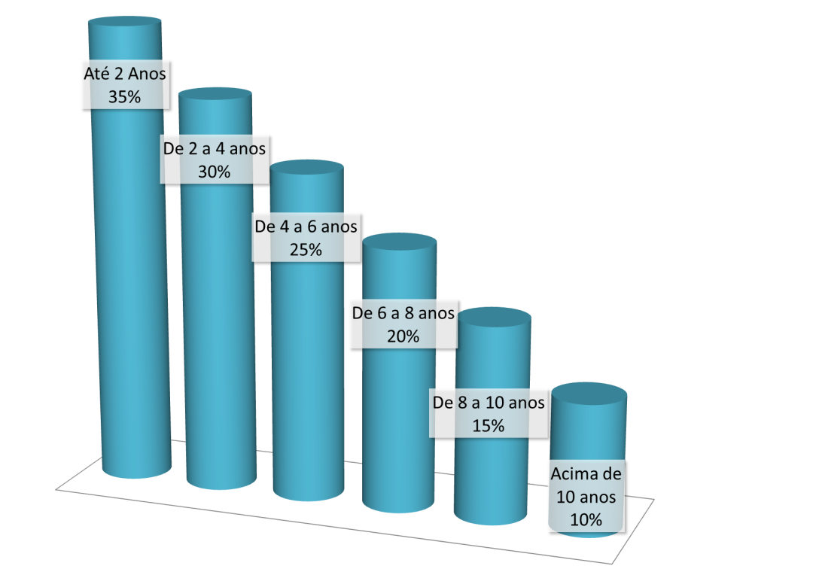
Tributação sobre o benefício da Previdência Complementar
Durante o Recebimento do Benefício da Funpresp
Regime Regressivo
Alíquota decrescente, conforme o tempo de contribuição
Opção efetuada na adesão para aplicação na fase de recebimento de benefícios
Regime Progressivo
Alíquota crescente, conforme o valor do rendimento

Slide 50

Institutos (Quando Cessa o Vínculo Funcional c/Órgão Público)
Manter -se no Plano da Funpresp
Benefício Proporcional Diferido (BPD)
Autopatrocínio
Cessar a Contribuição
Opção por receber o benefício após aposentadoria pelo RGPS ou RPPS
Valor proporcional ao período de contribuição
Manter a Contribuição
Opção por receber o benefício após aposentadoria pelo RGPS ou RPPS
Direito ao FCBE
Retirar -se do Plano da Funpresp
Portabilidade
Resgate
Tempo de Filiação ao Plano (anos)
RAP/CPATR (%)
Opção pelo saque da Conta de Aposentadoria: 100% Conta Participante (RAP/RAS) + X% Conta Patrocinador (RAP)
Recebimento em parcela única ou em até 12 parcelas mensais e consecutivas.
A partir de 24 anos
A partir de 21 anos
A partir de 18 anos
A partir de 15 anos
A partir de 12 anos
A partir de 9 anos
A partir de 6 anos
A partir de 3 anos
Até 3 anos
70%
60%
50%
40%
35%
25%
15%
5%
0%
Opção por transferir os recursos para outro plano previdenciário de EAPC/EFPC
100% da RAP (Contribuições do Participante + do Patrocinador)

Slide 51



CUSTO DE ADMINISTRAÇÃO: FUNPRESP x Bancos/PGBL
Taxa de carregamento
Taxa de administração
Aplicação sobre a contribuição mensal
Aplicação sobre o patrimônio acumulado

Slide 52




CUSTO DE ADMINISTRAÇÃO: FUNPRESP x Bancos/PGBL

Slide 53

CUSTO DE ADMINISTRAÇÃO: FUNPRESP vs. Bancos
BANCO/EAPC | Banco B | Banco I | Banco B2 | Banco C | Banco S
Taxa Administração | 2,4%a.a | 2,8%a.a | 2,8%a.a | 3,0%a.a | 3,0%a.a | 0,0%a.a
Taxa Carregamento | 4,0% | 3,5% | 5,0% | 3,0% | 4,0% | 4,5%-7,0%
Taxa Saída (Portabilidade) | 4,0% | n.d | 5,0% | 5,0% | 4,0% | 0,0%
Taxa Entrada | 0,0% | 0,0% | 0,0% | 0,0% | 0,0% | 0,0%
Taxa s/Contr. Facultativa | 4,0% | 3,5% | 5,0% | 3,0% | 4,0% | 0,0%
Equivale a
Taxa de Administração 0,25%a.a

Slide 54
CUSTO DE ADMINISTRAÇÃO: FUNPRESP x Bancos

Slide 55
CUSTO DE ADMINISTRAÇÃO: FUNPRESP x Bancos/PGBL
420 meses de contribuição
Contribuição mensal em torno de R$ 2.500,00
Funpresp: carregamento de 7% e 0% de administração
EAPC: carregamento de 0% e 1% de administração
Rentabilidade real de 4% ao ano
Reserva Acumulada
Valor do Benefício
Esforço Contributivo
R$ 2,2 milhões
R$ 1,4 milhão
Diferença – Comparação Funpresp vs. PGBL/Bancos
Reserva Acumulada : 57% a mais na Funpresp
2. Benefício: 60% maior na Funpresp

Slide 56
Simulador da Funpresp
http://www.funpresp.com.br
Acessar o Site da Funpresp
e
Baixar o Simulador de Adesão

Slide 57

5. Migração (MP 853)
“...a migração é uma decisão individual, de caráter irrevogável e irretratável.” (https://www.funpresp.com.br/migracao-do-rpps-para-o-rpc/migracao-do-rpps-para-o-rpc)
PRAZO FINAL: 06/MARÇO/2019

Slide 58
Migração no RPPS
Aposentadoria limitado ao teto (União)
+
Benefício Especial (União)
+
Benefício Funpresp
Migração de regime
Ingresso até 2003
Ingresso entre 2003 e 2013
Ingresso após 2013
Renda Vitalícia (BSA)
Integralidade
(Último salário)
Média dos últimos salários
Média dos últimos salários, com limitação do teto
Valor da
Aposentadoria
R$
Contribuição sobre de 11% do salário
Contribuição limitada a 11% do teto

Slide 59
Aspectos Legais
PEC 287: 5x; arts. 3º e 4º; segurança jurídica
Emenda Constitucional nº 41/2003 (§ 16 do artigo 40)
Lei nº 12.618, de 2012 (artigo 3º - até 03/fev/2015)
Lei nº 13.328, de 29/jul/2016 (reabriu prazo 2 anos para migração – até 29/jul/2018)
MP nº 853, de 26/set/2018 (reabre pela 3ª vez o prazo de migração até 06/mar/2019)
59
Notes:
59

Slide 60
Benefício Especial – Variáveis de Decisão
Migração
Tempo
para Aposentadoria
Cálculo Benefício RPPS
Tempo RGPS
Tempo RPPS
Capitalização Funpresp
Contribuição RPPS
11% -> 14%
Contribuição s/ Provento RPPS
Tributação
Reformas
Governança
Benefícios não programados

Slide 61

Benefício Especial – Fórmula de Cálculo
$$BENEFÍCIO ESPECIAL/BE=\left[MEDIA−TETO_INSS\right] × \frac{Tc}{Tt}$$
- MEDIA = média aritmética simples das maiores remunerações anteriores à data de mudança do regime, utilizadas como base para as contribuições do servidor AOS REGIMES PRÓPRIOS DE PREVIDÊNCIAS (UNIÃO, DF, ESTADOS OU MUNICÍPIOS), atualizadas pelo Índice Nacional de Preços ao Consumidor Amplo (IPCA), ou outro índice que venha a substituí-lo, correspondentes a 80% de todo o período contributivo desde julho de 1994;
- Tc = quantidade de CONTRIBUIÇÕES MENSAIS efetuadas para o regime de previdência DA UNIÃO de que trata o art. 40 da Constituição Federal, efetivamente pagas pelo servidor titular de cargo efetivo da União ou por membro do Poder Judiciário, do Tribunal de Contas e do Ministério Público da União até a data da opção;
- Tt = 455 (Homens) e 390 (Mulheres)
MIGRAÇÃO
ADESÃO FUNPRESP

Slide 62
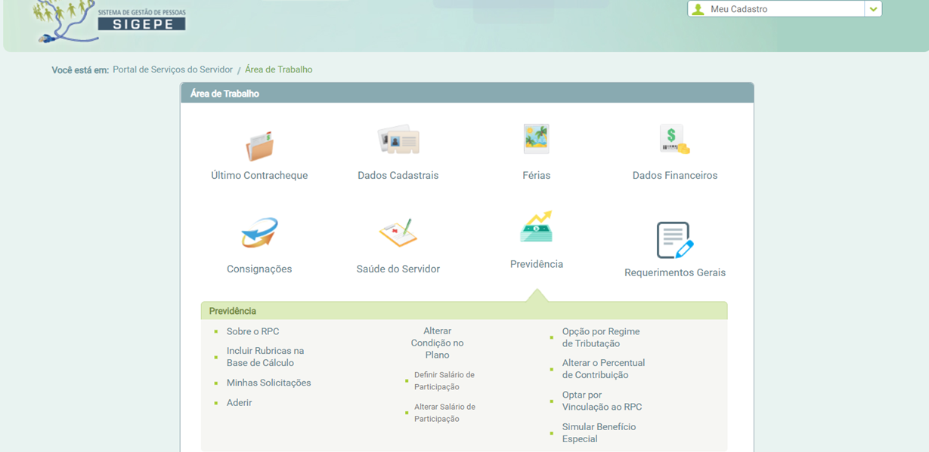
Benefício Especial Simulador e Migração no SIGEPE
MIGRAR
SIMULAR
https://www.funpresp.com.br/migracao-do-rpps-para-o-rpc/migracao-do-rpps-para-o-rpc

Slide 63
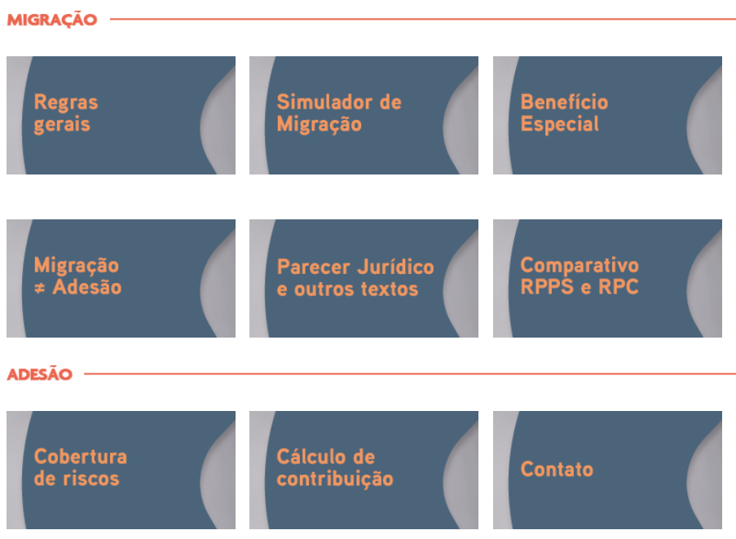
Atendimento
https://www.funpresp.com.br/migracao-do-rpps-para-o-rpc/migracao-do-rpps-para-o-rpc

Slide 64
Estatísticas
Total: 12.074
Sexo
Faixa Etária
Estados
Renda

Slide 65
Artigos s/Mudança do Regime Previdenciário
Funpresp: PARECER JURÍDICO + FAQ + Simulador – https://www.funpresp.com.br/portal/?page_id=10526
MPDG: PARECER n. 00601/2018/GCG/CGJOE/CONJUR-MP/CGU/AGU, 30MAIO2018
DIAP: Previdência Complementar: o dilema dos servidores http://www.assprevisite.com.br/ClippingPrimeiraHora372167.html (29jul2017)
DIAP: Servidor: Previdência complementar, prazo de migração acaba em julho. http://www.diap.org.br/index.php/noticias/agencia-diap/28202-previdencia-complementar-prazo-de-migracao-acaba-em-julho (12jun2018)
Servidor federal deve ou não migrar para o modelo Funpresp? Artigo de Adacir Reis, 15jun2018. https://www.conjur.com.br/2018-jun-15/adacir-reis-servidor-federal-migrar-modelo-funpresp
ANAFE/Escritório Santos Bevilacqua Advogados: ESTUDO SOBRE A OPÇÃO DE MIGRAÇÃO DE REGIME PREVIDENCIÁRIO APLICÁVEL AOS SERVIDORES PÚBLICOS FEDERAIS EMPOSSADOS ANTES DE 4 DE FEVEREIRO DE 2013 – http://anafenacional.org.br/wp-content/uploads/2018/02/ANAFE-ESTUDO-PREV-SERV-P%C3%9ABLICO-Funpresp.pdf
Funpresp: vale a pena migrar? - https://educandoseubolso.blog.br/2017/10/02/funpresp-vale-pena-migrar/
Migração para o RPC: considerações – autor Bruno Marques Ribeiro (auditor RFB, 2017)
A aposentadoria pública: possibilidades de proteção individual contra riscos futuros – autor Emmerson Gazda (juiz federal em Jaraguá do Sul, 28.03.2017)
TSP/USA (ver https://fas.org/sgp/crs/misc/98-810.pdf: P.L. 99-335/1987 e P.L. 105-61/1997), na primeira vez (jul-dez/1987) a taxa de migração foi de 5% dos filiados do CSRS para o FERS, e da segunda vez (jul-dez/1998) a taxa de migração foi de apenas 2%.
SINPROFAZ: http://www.sinprofaz.org.br/publicacoes/ : A PREVIDÊNCIA COMPLEMENTAR DO SERVIDOR PÚBLICO: VANTAGENS E DESVANTAGENS À LUZ DAS RECENTES REFORMAS CONSTITUCIONAIS
FERREIRA, G. G. Condições atuariais para a construção do fundo previdenciário federal – Funpresp. 2008. Dissertação (Mestrado) – Faculdade de Economia, Administração e Contabilidade, Universidade de São Paulo, São Paulo, 2008. 85 p.
UNAFISCO: http://unafisconacional.org.br/default.aspx?section=13&articleId=6822 PARECER JURÍDICO de Gilson Dipp, 21fev2018
SINAIT: Nota Técnica 01/2018 – FARAG ADVOGADOS ASSOCIADOS, 26/fev/2018
Previdência complementar do servidor público: por que as aves migram? https://www.metropoles.com/ponto-de-vista/previdencia-complementar-do-servidor-publico-por-que-as-aves-migram
ANFFA Sindical: A PREVIDÊNCIA COMPLEMENTAR DO SERVIDOR PÚBLICO E OS AUDITORES FISCAIS FEDERAIS AGROPECUÁRIOS, Luiz Alberto dos Santos, março/2018
LIVRO: Regime de previdência: é hora de migrar?: O guia definitivo para o servidor público federal sobre vantagens e desvantagens da migração para o regime de previdência complementar https://www.amazon.com.br/dp/B07B3R3PMH (eBook R$ 24,90) Autor: Rodrigo Tenório/ANPR
ANPR: http://www.anpr.org.br/planejeseufuturo/ (02 textos)
Estudo do cálculo do benefício especial previsto na Lei 12.618 de 2004 pela administração do MPF – autor Rodrigo Antonio Tenório Correia da Silva (Diretor de Assuntos Jurídicos da Associação Nacional dos Procuradores da República)
Reflexões e análises para embasar decisão sobre o caminho a seguir com relação ao regime de aposentadoria – autor Anderson Lodetti de Oliveira (ANPR)

Slide 66

Cícero Rafael Dias
cicero.dias@funpresp.com.br
SCN Quadra 02 Bloco A salas 202 a 204 – Ed.Corporate Financial Center
CEP 70712-900 – Brasília/DF / Fones: (61) 2020-9991/9992
CallCenter: 0800-282-6794 (2ª a 6ª Feira, de 08 às 19hs)

